Slide 1

국내·미국 주식 분석 대시보드
StockMind
팀 C · 최석훈 · 류한솔 · 이태경 · 하재현
AX 서비스 풀스택 빌더 1차 프로젝트 최종 발표 · 2026.10.21
Notes:
인사 후 한 문장 소개: StockMind는 흩어진 주식 데이터 중 필요한 정보만 골라 보기 좋게 편집해 보여 주는 대시보드입니다. 오른쪽은 실제 홈 화면(라이트 모드).

Slide 2
StockMind 프로젝트 소개
01 · PROJECT · 프로젝트 소개
개발 기간
팀 구성
기술 스택
데이터 출처
2026.10.2 – 10.21
4명
HTML·CSS·JS /FastApi
PostgreSQL
KRX · yfinance
OpenDART · SEC · KIS
팀원 A · 프론트엔드
팀원 B · 백엔드 API·DB
팀원 C · 수집·분석
팀원 D · 통합 (팀장)
이태경
하재현
류한솔
최석훈
화면 4종 · 공통 컴포넌트
API 연동
로딩·빈 상태·오류 처리
FastAPI 라우터 · SQL·VIEW
관심종목 CRUD
재무·공시 수집
시세 수집 · 전처리
포트폴리오 계산
매력도 점수 모델
전체 설계 · 배포
PR 리뷰 · 단계별 통합
갱신 스케줄러 · Docker
StockMind · 팀 C
02
Notes:
프로젝트를 한 문장으로: 국내·미국 주식의 시세·재무·공시를 한 DB에 모아 같은 기준(원화 환산·일봉)으로 비교하는 대시보드. 팀원별로 담당 파트를 한 줄씩 소개하고, 각자 담당 기능은 뒤에서 직접 설명한다고 예고.

Slide 3
여섯 단계로 나눠 만들었습니다
02 · PROJECT · 개발 순서
한 번에 다 만들지 않고, 단계마다 결과물을 확인하며 차근차근 쌓았습니다
STAGE 1
STAGE 2
STAGE 3
첫 화면 만들기
내 주식 기능
진짜 데이터 연결
지수·환율을 보는 홈 화면
주식 리스트와 종목 상세
시세 데이터 수집
관심종목 담기·수정
모의 포트폴리오 만들기
시세·재무·공시 수집
데이터 출처 4곳 연결
스케줄링 갱신
STAGE 4
STAGE 5
STAGE 6
분석 기능
기능 다듬기
마무리
투자 매력도 점수
경쟁 종목 비교
시장 통계
관심종목 메모·목표가
통계 화면 확장
홈 대시보드 개편
상단 종목 검색
최종 문서 정리
StockMind · 팀 C
03

Slide 4
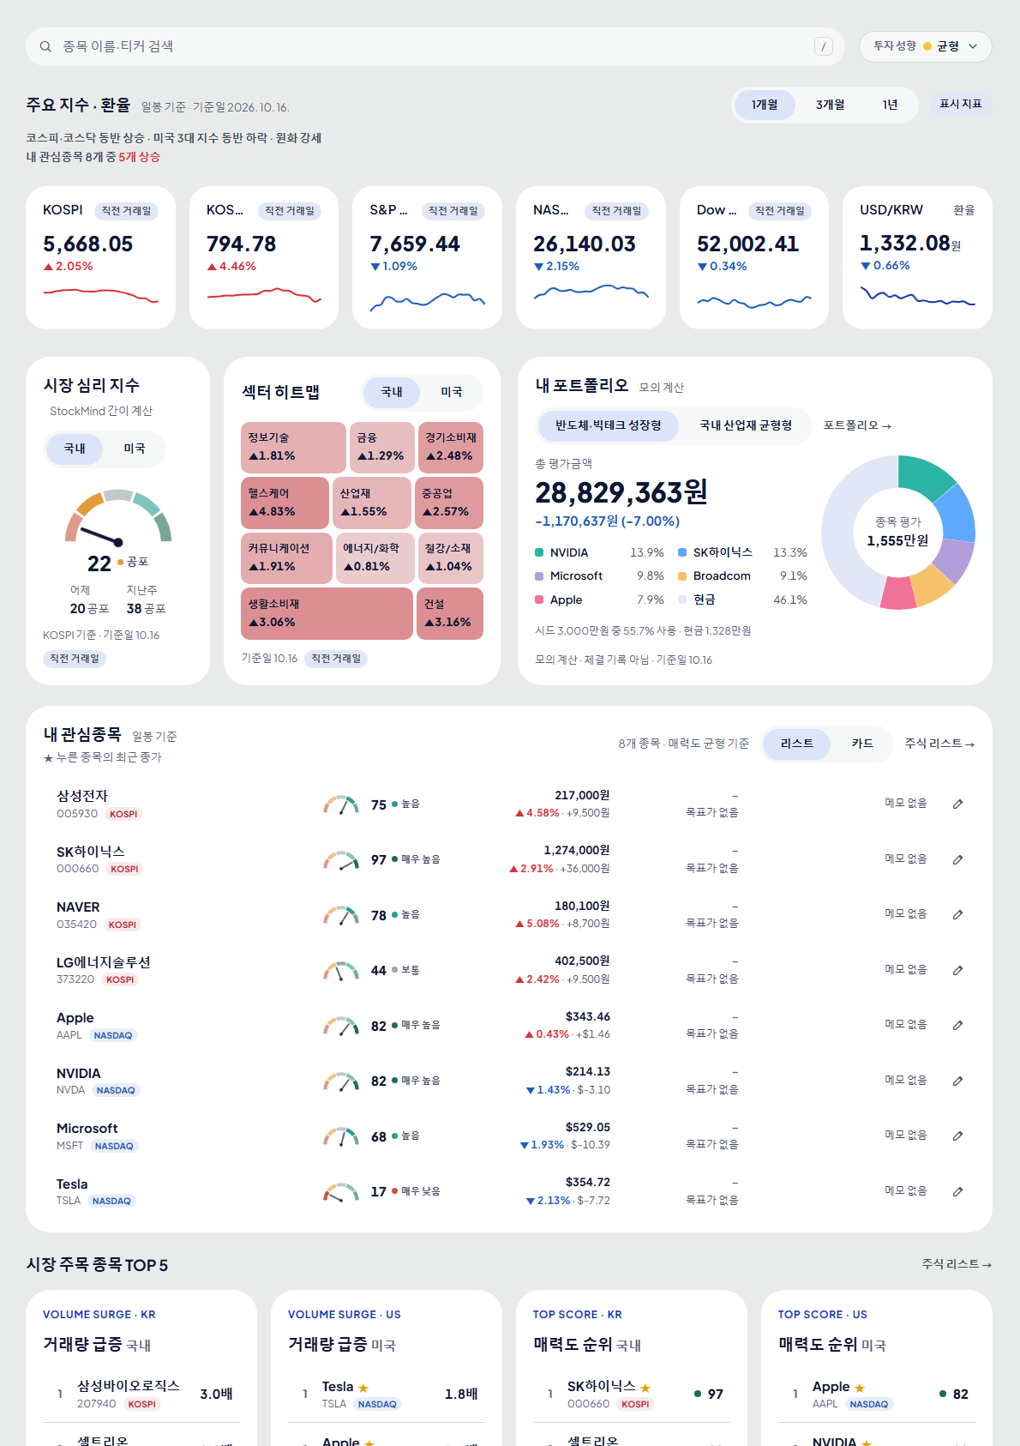

더 많은 데이터가 아니라,
잘 편집된 데이터
CORE IDEA · EDITORIAL THINKING
신문 편집자가 1면을 고르듯, 무엇을 보여 주고 무엇을 뺄지 먼저 정했습니다
01
02
다양한 지표
섹터 개념
PER? PBR? ROE?
같은 영업이익률 3%라도
마트는 정상, 소프트웨어는 위기
주요 사용자 · 국내·미국 주식을 함께 보는 개인 투자 입문자
Notes:
이 프로젝트의 핵심. 에디토리얼 띵킹에서 빌려온 사고방식: 좋은 편집은 정보를 더하는 게 아니라 고르고 줄이고 배치하는 것. StockMind의 모든 화면은 이 네 가지 원칙으로 설계했다. 다음 두 장에서 실제 화면으로 보여 드림.

Slide 5
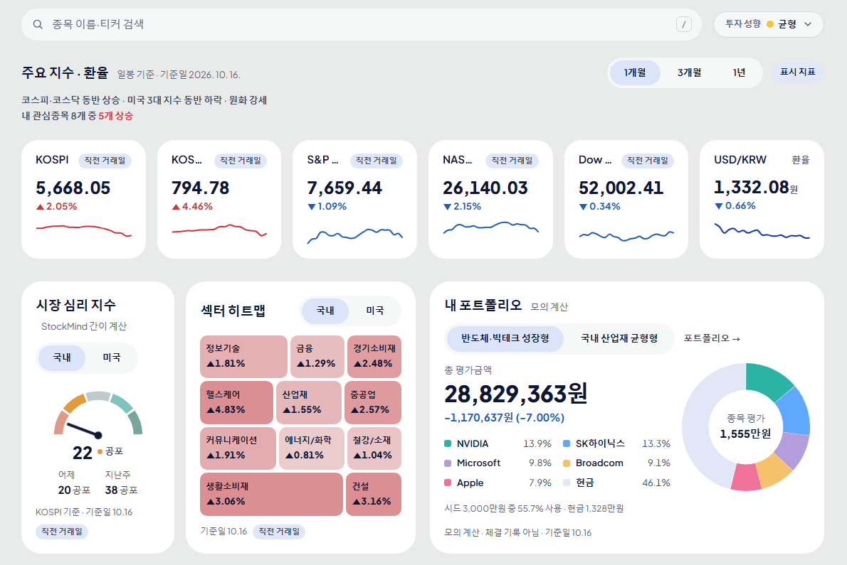
03 · 주요 기능 구현 · 홈 대시보드 ①
시장 전체를 요약하는 대시보드
지수와 환율부터 시장 분위기까지, 종목을 고르기 전에 먼저 확인합니다.
1
요약을 먼저 제시
지수 변화와 환율 흐름을 조합해 시장 상황을 한 문장으로 보여 주고, 데이터 기준일도 함께 표시합니다.
2
시장 온도를 색과 숫자로
국내·미국 섹터 히트맵과 시장 심리 지수로 상승·하락 분위기를 빠르게 확인하도록 배치했습니다.
3
포트폴리오 위젯으로 내 투자 확인
담아둔 포트폴리오를 홈에서 확인할 수 있어 내 투자 현황을
들어오자마자 확인할 수 있게 하였습니다.
이렇게 만들었습니다
조회 API에서 데이터를 받아 위젯에서 받아오는 구조
공시 재무는 하루 한번, 가격은 1시간 간격 갱신
StockMind · 팀 C
05
Notes:
이 프로젝트의 핵심. 에디토리얼 띵킹에서 빌려온 사고방식: 좋은 편집은 정보를 더하는 게 아니라 고르고 줄이고 배치하는 것. StockMind의 모든 화면은 이 네 가지 원칙으로 설계했다. 다음 두 장에서 실제 화면으로 보여 드림.

Slide 6
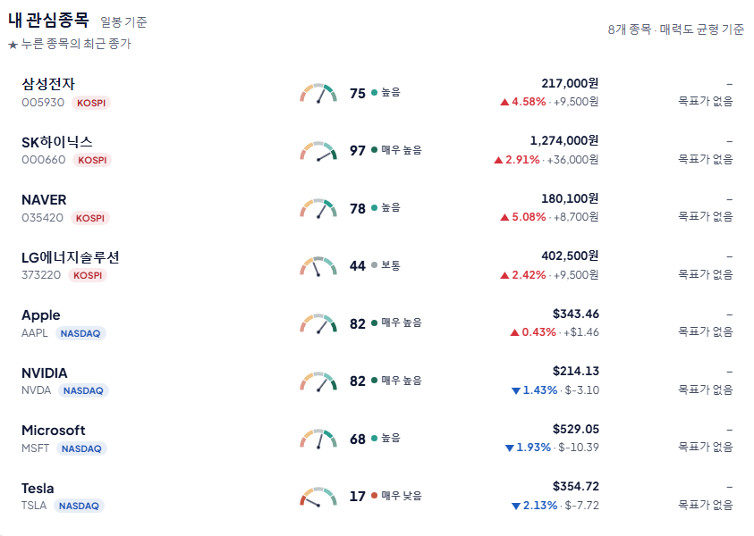
03 · 주요 기능 구현 · 홈 대시보드 ②
관심 종목
계속 지켜볼 종목들
내 관심종목
관심종목의 매력도 게이지, 일봉 기준 이틀 간 차이
목표가
가격은 일봉만
무의미한 등락을 보여줄 이유가 없습니다.
일봉이라는 정확한 값만 보여줍니다
이렇게 만들었습니다
관심종목을 db에서 조회해 화면을 구성합니다.
메모·목표가 수정, 순서 변경을 지원합니다.
StockMind · 팀 C
06
Notes:
홈 = 신문 1면. 사용자가 홈에 들어오면 숫자 카드보다 먼저 "코스피·코스닥 동반 상승, 원화 강세" 같은 한 줄 요약을 읽게 된다. 섹터 히트맵과 심리 지수로 시장 분위기를 색과 숫자 하나로 보여 준다. 하단은 146개 종목을 다 보여 주지 않고 오늘 주목할 5개만 고른다.

Slide 7
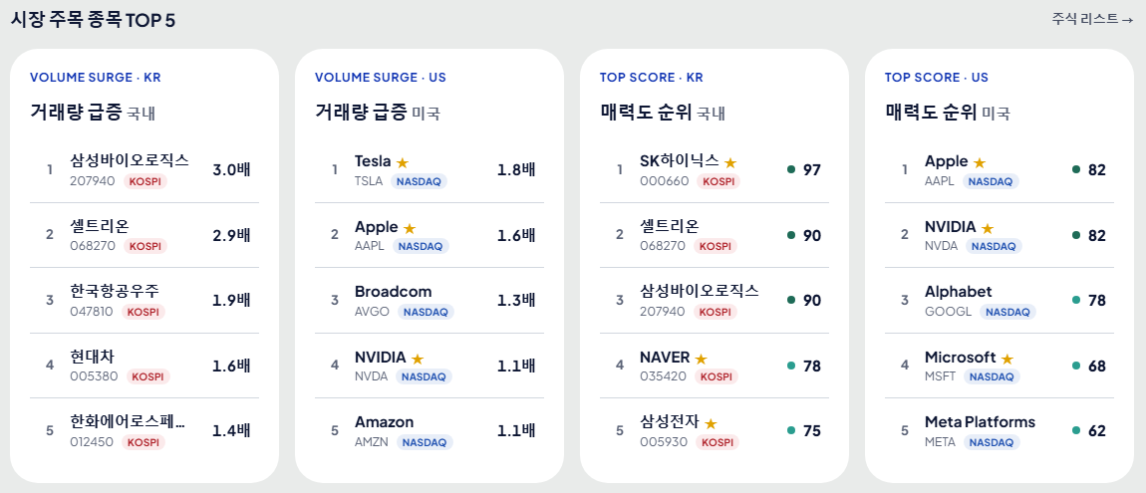
03 · 주요 기능 구현 · 홈 대시보드 ②
오늘의 주목 종목 순위
오늘 시장에서 주목할 종목
시장 주목 종목 TOP 5
거래량 급증(직전 20거래일 평균 대비)과
매력도 순위를 국내·미국으로 나눠
4개 카드에 담았습니다.
이렇게 만들었습니다
TOP 5 데이터를 db에서 rank() 조회
동률일 경우 티커를 기준으로 ORDER BY 하여 항상
동일한 기준으로 표기되도록 합니다
StockMind · 팀 C
07
Notes:
홈 = 신문 1면. 사용자가 홈에 들어오면 숫자 카드보다 먼저 "코스피·코스닥 동반 상승, 원화 강세" 같은 한 줄 요약을 읽게 된다. 섹터 히트맵과 심리 지수로 시장 분위기를 색과 숫자 하나로 보여 준다. 하단은 146개 종목을 다 보여 주지 않고 오늘 주목할 5개만 고른다.

Slide 8
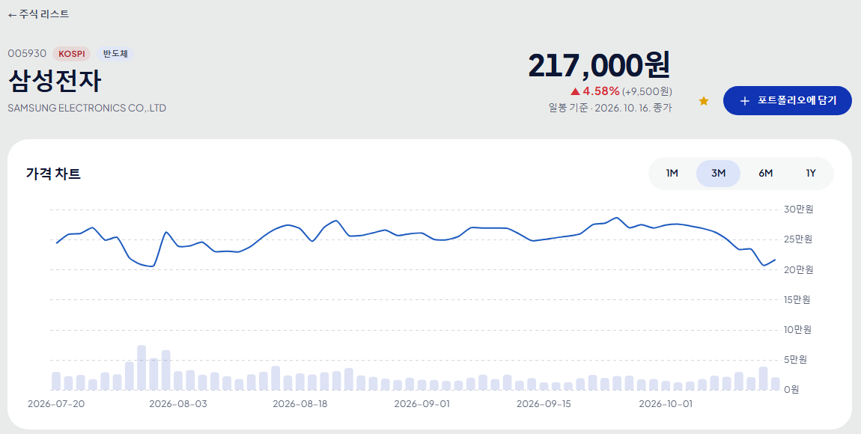
03 · 주요 기능 구현 · 종목 상세 (1/3)
가격 흐름부터 한눈에
종목을 누르면 가장 먼저 보이는 영역입니다. 가격은 일봉 기준으로만 보여 줍니다.
1
가격 흐름
2
3
1개월·3개월·6개월·1년 종가 차트와 거래량을 함께 볼 수 있습니다.
1
2
일봉 기준 가격
등락과 기준일(일봉 종가)을 함께 표시해 어느 날의 값인지 알 수 있습니다.
3
바로 담기
★로 관심종목에 추가하고, 포트폴리오에 바로 담을 수 있습니다.
구현: 시세(일봉) 조회 API를 차트·거래량 영역에 연결
StockMind · 팀 C
08
Notes:
가격 흐름: 1M/3M/6M/1Y 종가 차트와 거래량. 일봉 기준일 표기. ★와 포트폴리오에 담기 버튼은 시연에서 사용. 다음 장: 투자 매력도.

Slide 9
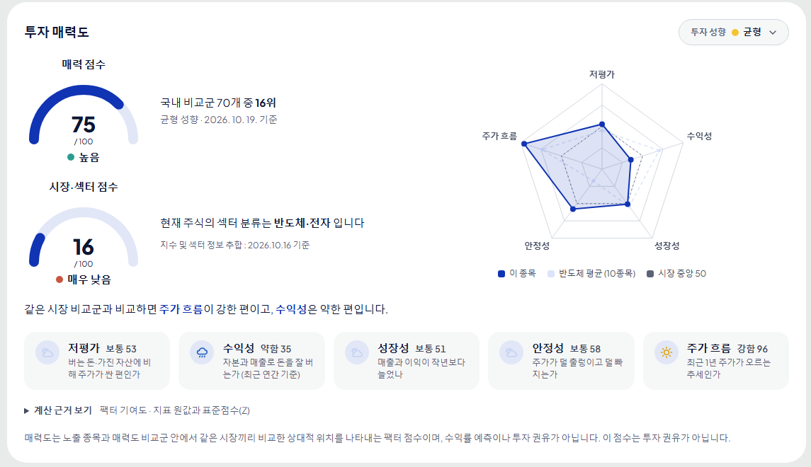
03 · 주요 기능 구현 · 종목 상세 (2/3)
투자 매력도: 점수 하나로 요약
9개 지표를 5가지 질문으로 묶어 0~100점으로 보여 줍니다. 입문자가 좋다·나쁘다를 바로 읽을 수 있게 했습니다.
1
매력도 점수와 순위
1
0~100점과 비교군 안의 순위. 투자 성향을 바꾸면 점수가 달라집니다.
1
3
2
시장·섹터 점수
종목이 좋아도 오늘 시장이 별로인지 따로 점수로 보여 줍니다. 섹터 비교군은 10개입니다.
2
3
5요소 비교 레이더
저평가·수익성·성장성·안정성·주가 흐름을 업종 평균과 모양으로 비교합니다.
4
날씨로 보는 5요소
4
60점 이상 맑음, 중간 구름, 40점 미만 비. 날씨만 봐도 됩니다.
5
5
계산 근거 보기
구현: 점수는 수집 후 미리 계산해 DB에 저장하고, 화면은 조회만 합니다
점수가 왜 그렇게 나왔는지 항목별로 펼쳐 확인합니다.
StockMind · 팀 C
09
Notes:
순서: ① 점수·순위·투자 성향 → ② 시장·섹터 점수 → ③ 레이더 → ④ 날씨 → ⑤ 계산 근거 보기. 9개 지표 → 5개 질문 → 0~100점. 삼성전자 성향별 점수(가치 59 / 위험 93)는 발표 직전 실제 화면에서 확인.

Slide 10
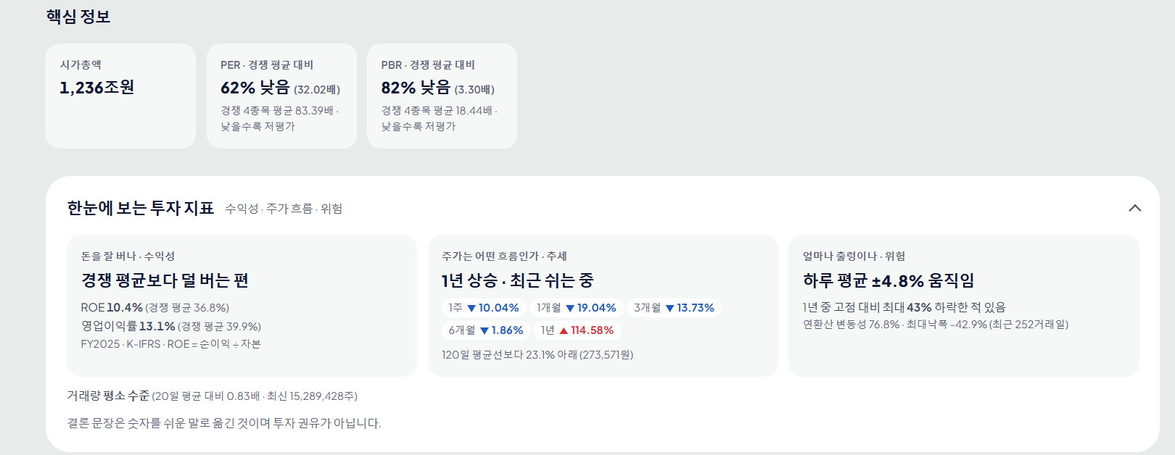
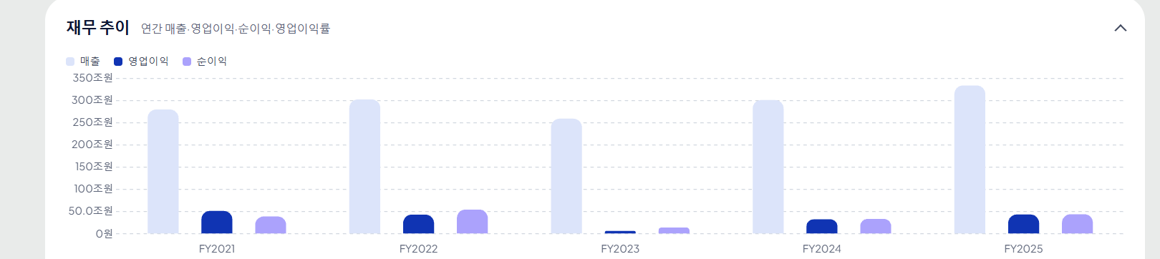
03 · 주요 기능 구현 · 종목 상세 (3/3)
근거는 아래에서 직접 확인
점수를 믿기 어려울 때, 숫자를 쉬운 문장으로 풀어 쓴 지표와 재무 추이를 펼쳐 볼 수 있습니다.
1
1
핵심 정보
시가총액과 PER·PBR을 경쟁 평균과 비교해 '62% 낮음'처럼 보여 줍니다.
2
2
한눈에 보는 투자 지표
수익성·주가 흐름·위험을 '경쟁 평균보다 덜 버는 편'처럼 쉬운 문장으로 풀었습니다.
3
재무 추이
연간 매출·영업이익·순이익을 그래프와 표로 확인합니다.
3
구현: 차트·분석·재무·공시 조회 API를 화면 영역별로 연결
StockMind · 팀 C
10
Notes:
순서: ① 핵심 정보(경쟁 평균 대비) → ② 한눈에 보는 투자 지표(쉬운 문장) → ③ 재무 추이. 이 아래에는 경쟁 종목 비교와 최근 공시(원문 링크). 결론 문장은 투자 권유가 아님.

Slide 11
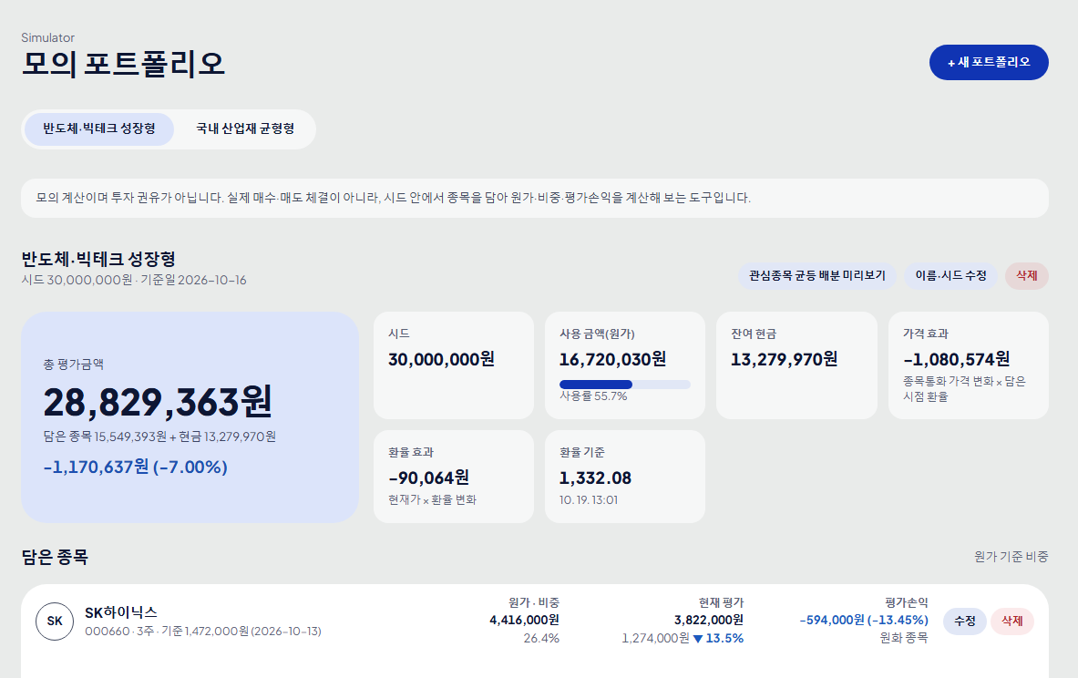
03 · 주요 기능 구현 · 모의 포트폴리오
모의 포트폴리오로 투자 밑그림 구상해보기
종목을 담아 보고 비중과 손익을 비교하는 모의 투자 계산기입니다.
1
포트폴리오 구성
여러 포트폴리오를 만들고 이름·시드를 수정하거나 삭제합니다. 사용 금액과 잔여 현금, 종목 비중을 한눈에 봅니다.
2
원하는 방식으로 종목 담기
수량·투입 금액·시드 비중 중 하나로 입력하고 예상 수량을 미리 확인합니다. 시드가 부족하면 최대 수량을 안내합니다.
3
가격 효과와 환율 효과 분리
담는 순간의 가격·환율·날짜를 저장해 평가손익을 가격 변화와 환율 변화로 나눠 계산합니다.
이렇게 만들었습니다
담기·수정·삭제를 통해 시나리오를 구상하는 기능을
만들었습니다.
StockMind · 팀 C
11
Notes:
요구사항 정리. 조회 중심 화면 3개와, 등록·조회·수정·삭제가 모두 일어나는 사용자 기능 2개(관심종목, 모의 포트폴리오). 시연에서 이 두 기능으로 CRUD 전체를 보여 줄 예정. 로그인과 장중 시세는 1차 범위 밖이라 2차로.

Slide 12
요구 사항 정의 - 기능별 구현
03 · REQUIREMENTS · 주요 기능
화면 | 주요 기능 | 데이터 처리 | 상태
대시보드 홈 | 지수·환율, 시장 심리, 섹터 히트맵, 주목 종목 TOP 5 | 조회 | 완료
주식 리스트 | 거래량·시가총액 순위, 검색·그룹·섹터 필터 | 조회·검색 | 완료
종목 상세 | 가격 차트, 매력도, 재무·공시, 경쟁 종목 비교 | 조회 | 완료
관심종목 | 추가 · 메모·목표가 수정 · 순서 변경 · 삭제 | CRUD | 완료
모의 포트폴리오 | 시드 설정, 담기·수정·삭제, 가격·환율 효과 손익 | CRUD | 완료
로그인 · 장중 시세 | JWT 로그인, 실시간에 가까운 시세 | — | 2차 예정
로그인 대신 브라우저별 게스트 세션으로 사용자를 나누고, 남의 관심종목·포트폴리오는 404로 막습니다
StockMind · 팀 C
12
Notes:
요구사항 정리. 조회 중심 화면 3개와, 등록·조회·수정·삭제가 모두 일어나는 사용자 기능 2개(관심종목, 모의 포트폴리오). 시연에서 이 두 기능으로 CRUD 전체를 보여 줄 예정. 로그인과 장중 시세는 1차 범위 밖이라 2차로.

Slide 13

데이터 수집부터 화면 출력까지 흐름
04 · 시스템 동작 흐름
외부 소스
수집
저장
조회
화면
데이터 4곳
ingest
PostgreSQL
FastAPI
브라우저
pykrx · yfinance OpenDART · SEC
+ KIS (국내 예비)
전처리 · 이상 행 격리 · upsert
테이블 25 · VIEW 3
/api/v1 조회·분석·CRUD
HTML · CSS · JS Chart.js
수집· 외부 호출은 여기서만
출력 · 요청마다, DB만 읽는다
빠르고 안전한 화면
다시 넣어도 그대로
한 번만 실행
외부 API가 느리거나 막혀도 화면은 DB 값으로 바로 뜬다
upsert로 재적재해도 행 수가 늘지 않는다
(멱등)
1시간 TTL + DB 잠금으로 중복 호출 방지
Python 3.12 · FastAPI · SQLAlchemy 2 · PostgreSQL 16 · Docker Compose · pytest
StockMind · 팀 C
13
Notes:
왼쪽 절반은 데이터를 모으는 길: 4개 소스에서 받아 전처리하고 이상한 행(고가<저가, 음수 거래량)은 따로 격리한 뒤 DB에 넣는다. 오른쪽 절반은 보여 주는 길: 화면이 API를 부르면 FastAPI는 DB만 읽어서 JSON으로 돌려준다. 두 길을 나눈 덕분에 외부 API 상태와 관계없이 화면이 빠르다. 기술 스택은 마지막 줄 참고.

Slide 14


종목을 가운데 두고, 사용자 데이터는 따로 - PostgreSQL
05 · DATABASE · ERD
시세·재무 데이터 · 1:N
watchlist_items
daily_prices
valuation_snapshots
financial_statements
disclosures
관심종목
users
시장을 따로 뺀 이유
사용자
국가·통화·시간대를 markets 한 곳에서
markets
stocks
N:M 연결 테이블
시장
종목 · 중심 테이블
portfolios
한 종목이 여러 경쟁 그룹에
모의 포트폴리오
의도적 비정규화
담은 날 가격·환율을 복사 → ‘얼마에 담았나’가 남는다
경쟁 그룹 · N:M
peer_groups ⇄ peer_group_members
portfolio_items
담은 종목
StockMind · 팀 C · 전체 25개 테이블 중 핵심만 표시
14
Notes:
모든 데이터는 stocks(종목)를 중심으로 붙는다. 시세·재무·공시는 한 종목에 여러 행이 붙는 1:N, 경쟁 그룹은 한 종목이 여러 그룹에 들어갈 수 있어 연결 테이블로 N:M. 사용자 쪽(파란 박스)은 users 아래로 분리해 관심종목과 포트폴리오를 둔다. 대부분 정규화했지만, portfolio_items에는 담은 날의 가격·환율을 일부러 복사했다. 시세가 나중에 바뀌어도 손익을 계산하려면 그때 값이 필요하기 때문.

Slide 15

시연 시나리오: 투자 입문자의 첫 사용
06 · DEMO · 프로그램 시연
1
2
3
4
5
홈 둘러보기
종목 상세
관심종목 ★
포트폴리오
종목 담기
요약 · TOP 5
매력도 · 근거
추가 · 메모
시드 설정
담기 · 수량 수정
○ 조회
● 등록 → 조회 → 수정 → 삭제 (CRUD)
stockmind-538269380647.asia-northeast3.run.app
15
Notes:
이제 실제 서비스로 넘어가 시연 (10분). 1~2는 조회, 3~6(채워진 원)은 등록 → 조회 → 수정 → 삭제 CRUD 흐름. 시연 중 개발자 도구 Network 탭을 열어 API 요청·응답 JSON을 보여 주면 프론트-백엔드-DB 연동 확인이 쉬움. 시드 초과 409 에러도 일부러 한 번 보여 주기.

Slide 16
개발 중 만난 문제 두 가지
07 · TROUBLESHOOTING · 문제 해결
외부 데이터
협업
국내 시총·PER이 빈 값으로 왔다
합칠 때마다 서로 규격이 어긋났다
원인
pykrx가 KRX 로그인을 요구하는데, 배포 환경(Cloud Run)에서는 로그인이 간헐적으로 실패
원인
각자 다른 응답 형식·컬럼을 가정 (예: users·portfolios 스키마 불일치)
해결
국내 데이터는 pykrx 대신 KIS를 쓸 수 있는 옵션 추가, 실패 시 yfinance·DART 값으로 대체
해결
단계 시작 전 응답 JSON·스키마를 문서로 먼저 합의, 계약 검사 통과 후 PR 머지
결과
새 DB 재현에서 적재 실패 0건, pykrx가 막혀도 KIS로 바꿔 수집 가능
결과
빈 껍데기 함수 위에서 4명이 기다림 없이 병렬 개발
StockMind · 팀 C
16
Notes:
왼쪽: 오류 메시지도 없이 빈 결과만 와서 발견이 늦어질 수 있는 유형. 로그인 유무로 응답을 비교하는 smoke test로 원인을 좁혔다. 이후 Cloud Run 배포 환경에서 로그인이 간헐적으로 실패해서, 국내 데이터 조회를 그대로 대신할 수 있는 KIS를 옵션으로 추가했다. 오른쪽: 팀 협업 문제. Stage 2에서 서로 다른 스키마를 가정해 통합 때 보정이 필요했고, 이후 단계마다 인터페이스를 먼저 문서로 정하고(contracts) 검사 스크립트를 통과해야 머지하도록 바꿨다.

Slide 17






다음에 더할 기능
08 · NEXT · 앞으로
유명 투자자 포트폴리오
투자자 모델링
AI 분석 보고서
13F 공시로 유명 투자자의 보유 종목을 가져와 비교
투자 분석으로 투자 방식을 모델링 —
“그 투자자라면 샀을까?”
편집된 데이터를 읽기 쉬운 문장 보고서로
로그인
더 실시간에 가까운 값들
매매 일지
내 관심종목·포트폴리오를 어느 기기에서나
지수 환율 스케줄링 주기 조정
종목 세부 정보에서 실시간 가격 확인 기능
내 투자 기록과 통계를 한곳에
StockMind · 팀 C
17
Notes:
회고는 짧게 말로: 새로 배운 것(DB 설계, API, Git PR 협업). 이후 기능 소개, 특히 파란 카드 두 개. 미국 기관 투자자가 분기마다 내는 13F 공시로 유명 투자자의 보유 종목을 가져오고, 그 투자 방식을 분석해 모델로 만들면 "그 투자자라면 이 상황에 샀을까?"를 보여 줄 수 있다. 분석 결과를 이미 JSON으로 정리해 두었기 때문에 AI 보고서로도 자연스럽게 확장 가능.

Slide 18
감사합니다
StockMind
질의응답
팀 C · 최석훈 · 류한솔 · 이태경 · 하재현
stockmind-538269380647.asia-northeast3.run.app · github.com/Hunseokc/ax_stockmind
Notes:
질문은 담당자가 직접 답변. 데이터 흐름, 설계 이유, 오류 해결 질문이 예상됨. 필요하면 특정 기능 추가 시연.

